Slide 1








CIS3034 문제해결프로젝트
트리/그래프를 활용한 문제해결

Slide 2
목 차
CONTENTS
I
트리
II
그래프
III
예제 풀이

Slide 3
트리의 이해

Slide 4
트리
학습목표
트리의 개념을 이해한다.
이진 트리의 자료구조를 알아본다.
이진 트리의 순회를 이해한다.
트리(Tree)
원소들 간에 1:n 관계를 가지는 비선형 자료구조
원소들 간에 계층 관계를 가지는 계층 형 자료구조(Hierarchical Data Structure)
상위 원소에서 하위 원소로 내려가면서 확장되는 트리(나무)모양의 구조

Slide 5
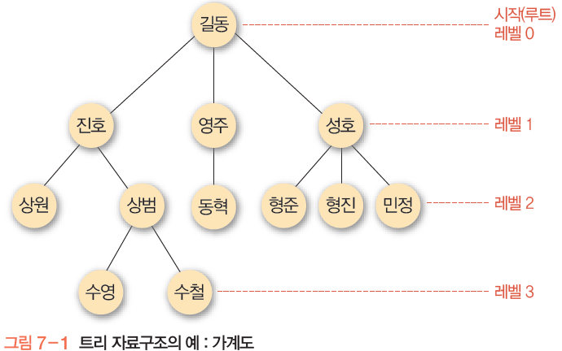
트리
트리 자료구조의 예 – 가계도
가계도의 자료 : 가족 구성원
자료를 연결하는 선 : 부모-자식 관계 표현

Slide 6
트리
트리 자료구조의 예 – 가계도
길동의 자식 : 진호, 영주, 성호
진호, 영주, 성호의 부모 : 길동
같은 부모의 자식들끼리는 형제관계
진호, 영주, 성호는 형제관계
조상
자신과 연결된 선을 따라 올라가면서 만나는 사람들
수영의 조상 : 상범, 진호, 길동
자손
자신과 연결된 선을 따라 내려가면서 만나는 사람들
진호의 자손 : 상원, 상범, 수영, 수철
가계도의 시작(루트)인 길동을 0세대(레벨 0), 길동 자식들은 1세대(레벨 1), 그 다음 자식들은 2세대(레벨 2), 그 다음 자식들은 3세대(레벨 3)
가족 구성원 누구든지 분가하여 독립된 가계를 이룰 수 있음

Slide 7
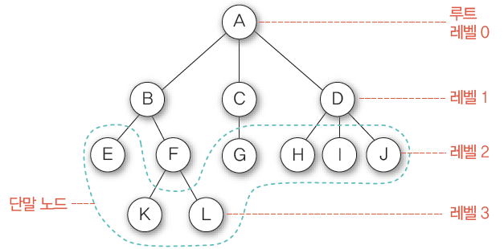
트리
트리 구성요소
노드(^{node}) : 트리의 원소
트리 A의 노드 : A,B,C,D,E,F,G,H,I,J,K,L
루트 노드(^{root node}) : 트리의 시작 노드(레벨^{Level} 0)
트리 A의 루트노드 : A
간선(^{edge}) : 노드를 연결하는 선. 부모^{Parent} 노드와 자식^{Child} 노드를 연결
형제 노드(^{sibling node}) : 같은 부모 노드의 자식 노드들
B,C,D는 형제 노드
조상 노드(^{Ancestor}) : 간선을 따라 루트 노드까지 경로에 있는 모든 노드들
K의 조상 노드 : F, B, A
서브 트리(^{subtree}) : 부노 노드와 연결된 간선을 끊었을 때 생성되는 트리
각 노드는 자식 노드의 개수 만큼 서브 트리를 가짐
자손 노드 – 서브 트리에 있는 하위 레벨의 노드들
B의 자손 노드 – E,F,K,L

Slide 8
트리
트리 구성요소
차수(^{degree})
노드의 차수 : 노드에 연결된 자식 노드의 수.
A의 차수=3, B의 차수=2, C의 차수=1
트리의 차수 : 트리에 있는 노드의 차수 중에서 가장 큰 값
트리 A의 차수=3
단말 노드(리프 노드) : 차수가 0인 노드. 자식 노드가 없는 노드
높이
노드의 높이 : 루트에서 노드에 이르는 간선의 수. 노드의 레벨
B의 높이=1, F의 높이=2
트리의 높이 : 트리에 있는 노드의 높이 중에서 가장 큰 값. 최대 레벨
트리 A의 높이=3

Slide 9
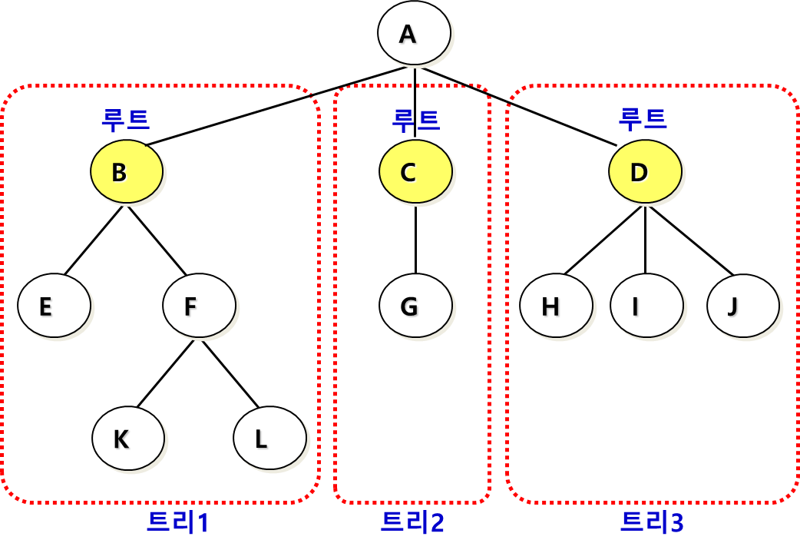
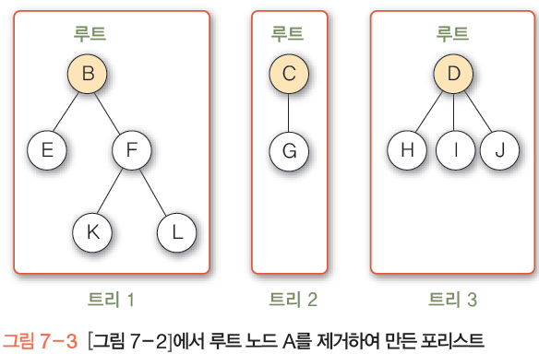
트리
트리 구성요소
포리스트^{forest} : 서브트리의 집합
트리 A에서 노드 A를 제거하면, A의 자식 노드 B, C, D에 대한 서브 트리가 생기고, 이들의 집합은 포리스트가 됨

Slide 10
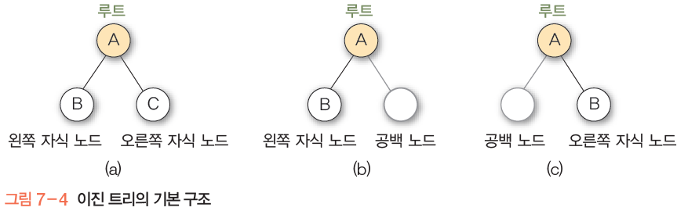
트리
이진트리(Binary Tree)
트리의 모든 노드의 차수를 2 이하로 제한하여 전체 트리의 차수가 2 이하가 되도록 정의
이진 트리의 모든 노드는 왼쪽 자식 노드와 오른쪽 자식 노드만 가짐
부모 노드와 자식 노드 수와의 관계 ☞ 1:2
0 ≤ 노드의 차수 ≤ 2

Slide 11
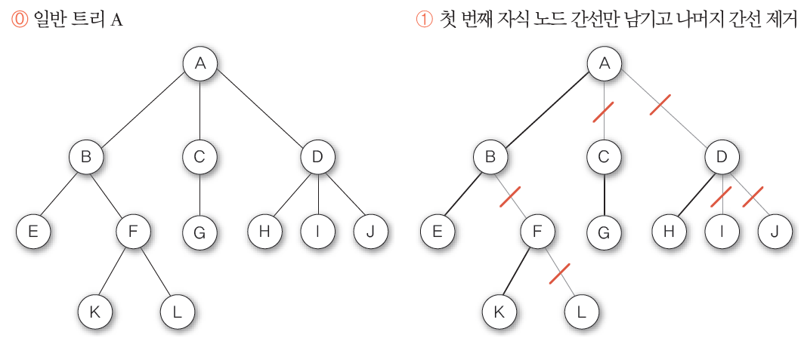
트리
일반 트리를 이진 트리로 변환

Slide 12
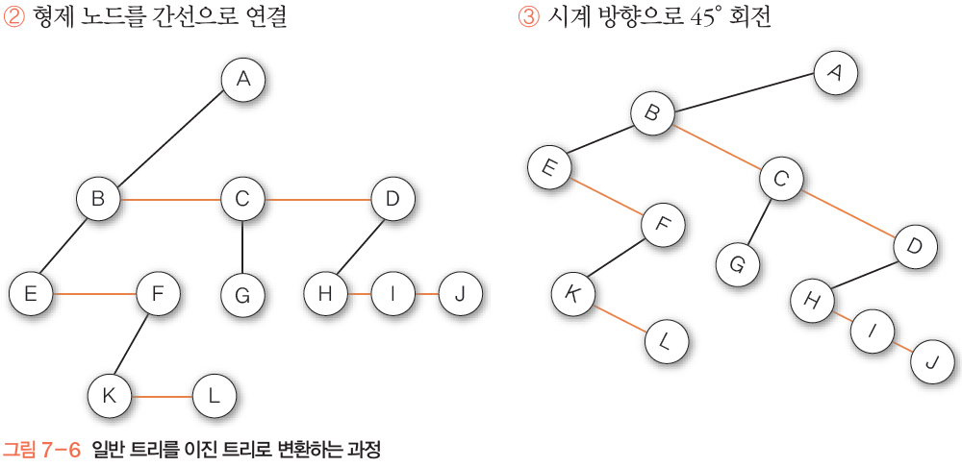
트리
일반 트리를 이진 트리로 변환

Slide 13
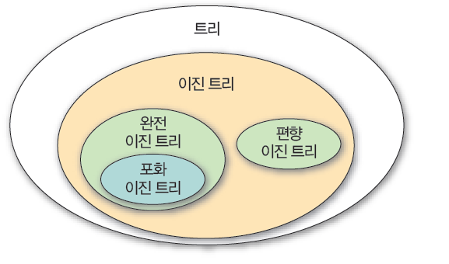
트리
이진 트리의 종류

Slide 14
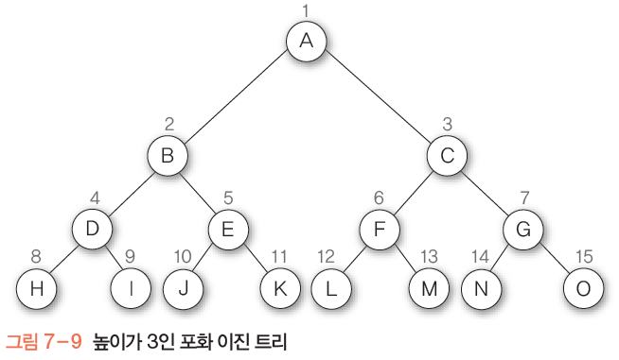
트리
이진 트리의 종류
포화 이진 트리^{Full Binary Tree}
모든 레벨에 노드가 포화상태로 차 있는 이진 트리
높이가 h일 때, 최대의 노드 개수인 (2^{h+1}-1)의 노드를 가진 이진 트리
루트를 1번으로 하여 2^{h+1}-1까지 정해진 위치에 대한 노드 번호를 가짐

Slide 15
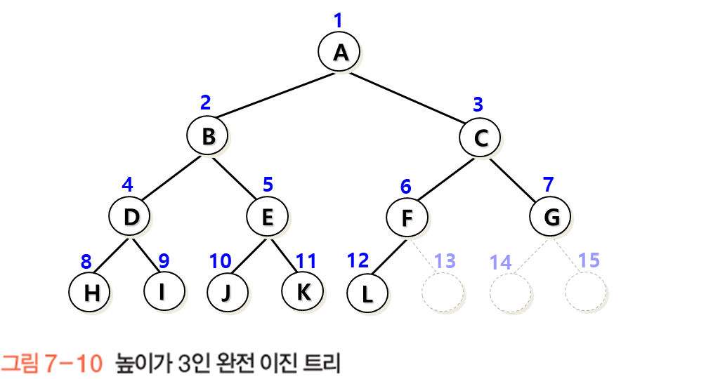
트리
이진 트리의 종류
완전 이진 트리^{Complete Binary Tree}
높이가 h이고 노드 수가 n개일 때 (단, n < 2^{h+1}-1 ), 노드 위치가 포화 이진 트리에서의 노드 1번부터 n번까지의 위치와 완전히 일치하는 이진 트리
완전 이진 트리에서는 (n+1)번부터 (2^{h+1}-1 )번까지 노드는 모두 공백 노드

Slide 16
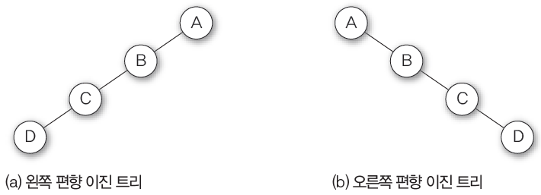
트리
이진 트리의 종류
편향 이진 트리(^{Skewed Binary Tree})
높이가 h일 때 h+1개의 노드를 가지면서 모든 노드가 왼쪽이나 오른쪽 중 한 방향으로만 서브 트리를 가지고 있는 트리

Slide 17
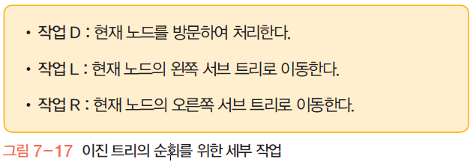
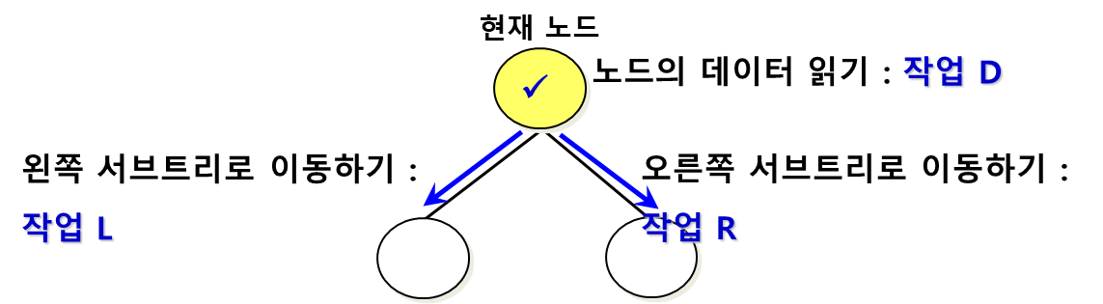
트리
이진 트리 순회^{traversal}의 개념
모든 원소를 빠트리거나 중복하지 않고 처리하는 연산

Slide 18
트리
이진 트리 순회
이진 트리가 순환적으로 정의되어 구성되어 있으므로, 순회작업도 서브트리에 대해서 순환적으로 반복하여 완성한다.
왼쪽 서브트리에 대한 순회를 오른쪽 서브트리 보다 먼저 수행한다.
순회의 종류
전위 순회
중위 순회
후위 순회

Slide 19
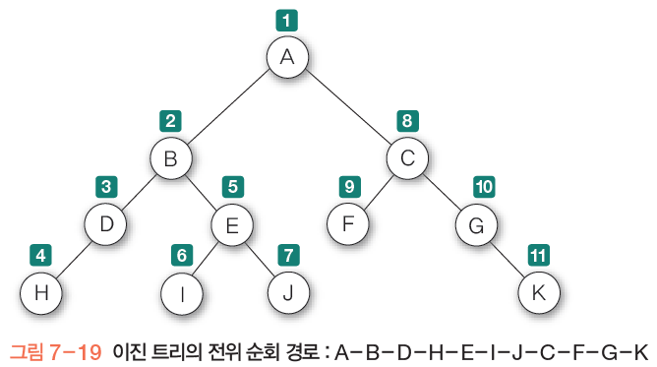
트리
전위 순회의 예시

Slide 20
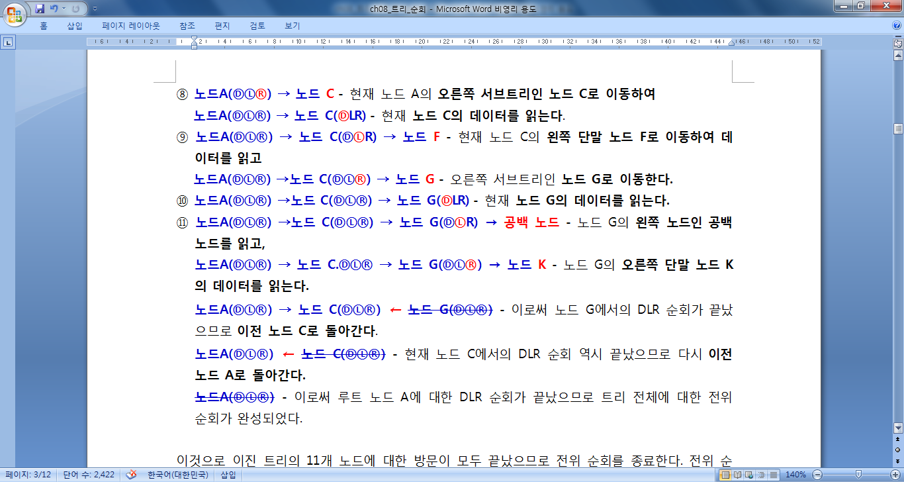
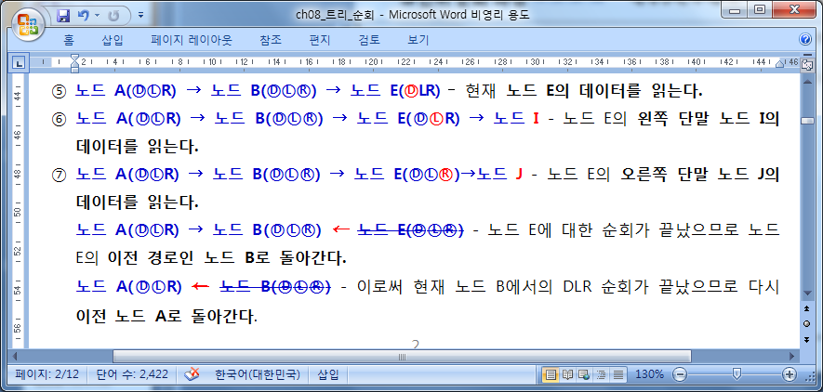
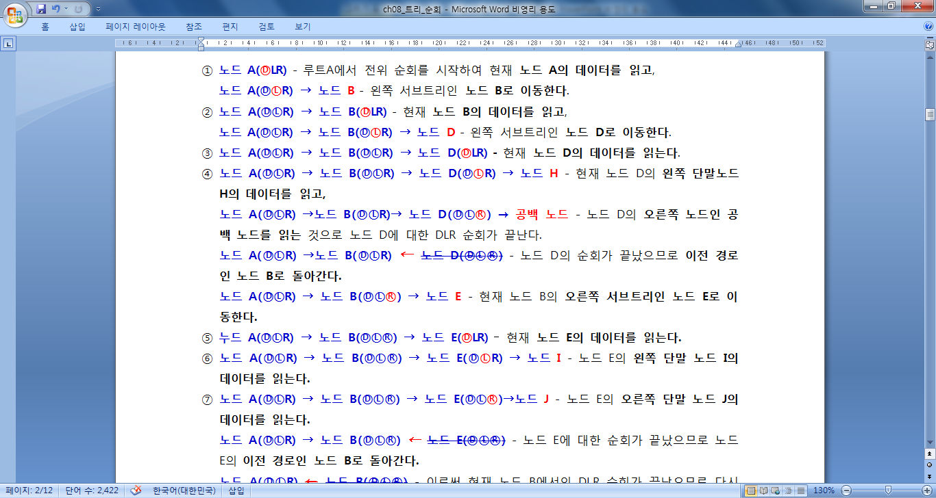
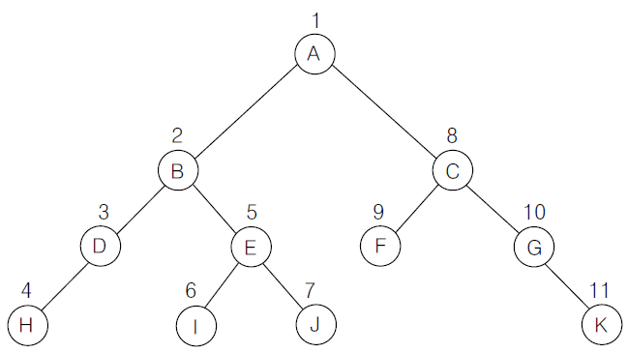
트리
전위 순회 과정 >> A-B-D-H-E-I-J-C-F-G-K
A
B
C
D
E
F
G
H
I
J
K

Slide 21
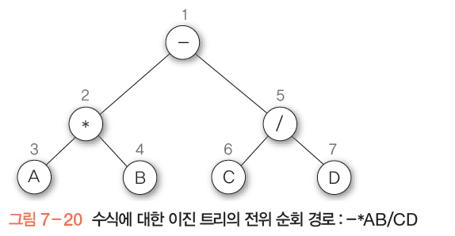
트리
수식 A*B-C/D를 이진 트리로 구성
수식에 대한 이진 트리를 전위 순회하면, 전위 표기식을 구할 수 있음

Slide 22
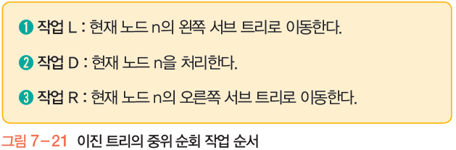
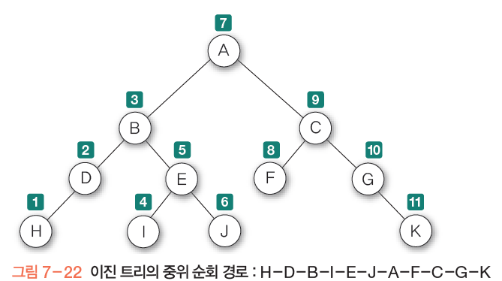
트리
중위 순회^{inorder traversal}
L → D → R 순서로, 현재 노드를 방문하는 작업 D를 작업 L과 작업 R의 중간에 수행

Slide 23
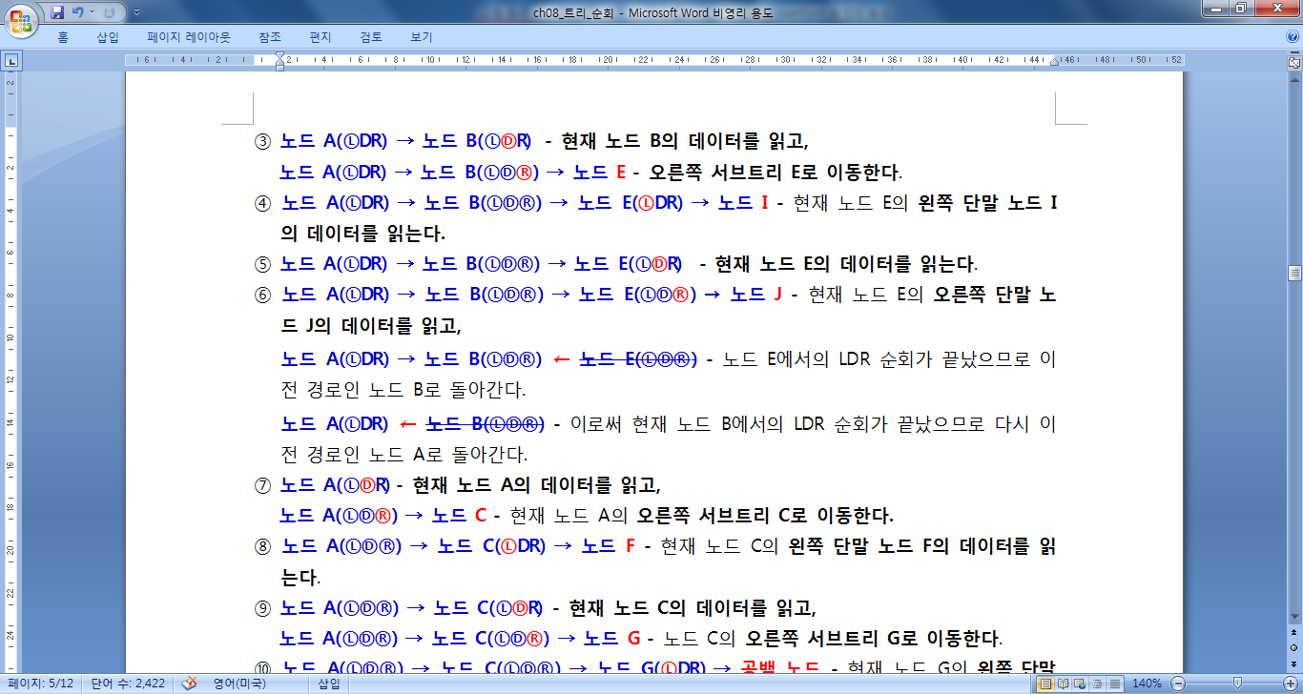
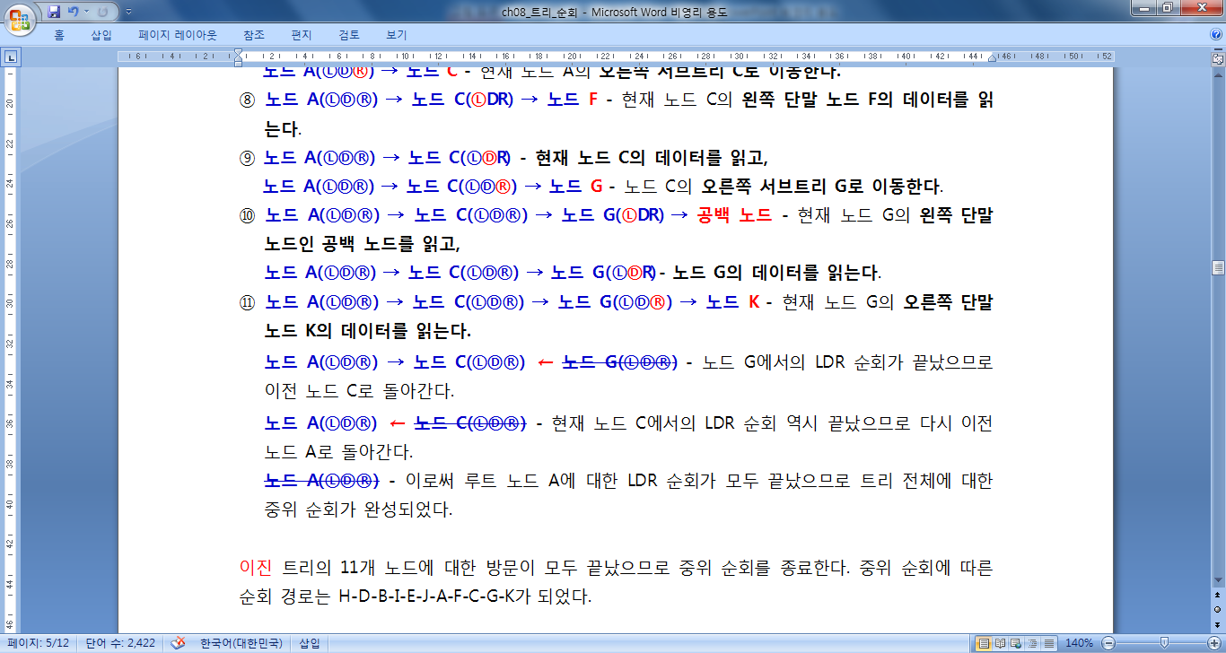
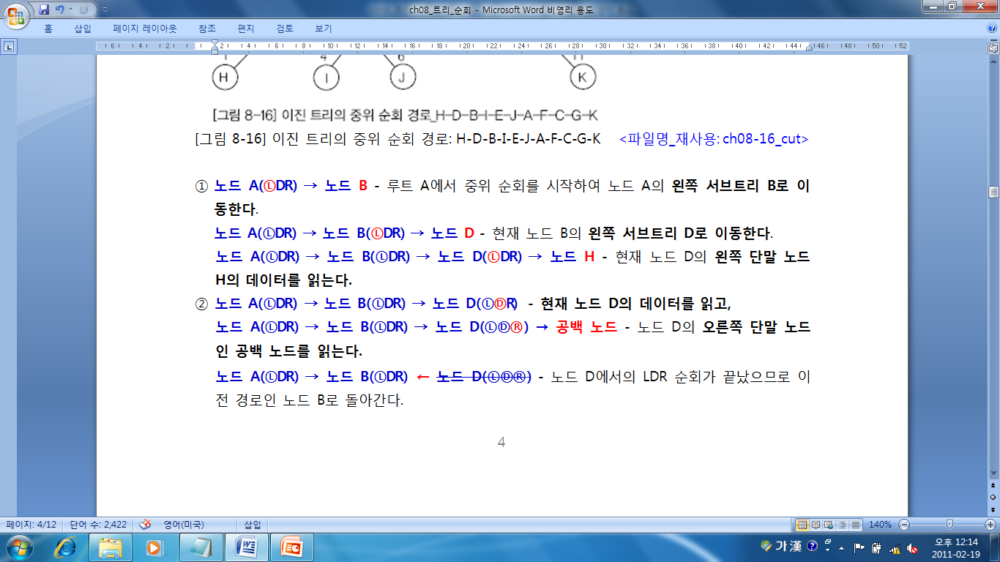
트리
중위 순회 과정 >> H-D-B-I-E-J-A-F-C-G-K
A
B
C
D
E
F
G
H
I
J
K

Slide 24
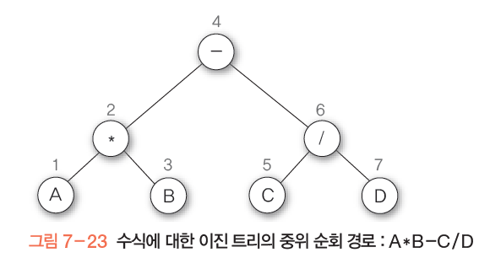
트리
수식 A*B-C/D를 이진 트리로 구성
수식에 대한 이진 트리를 중위 순회하면, 중위 표기식을 구할 수 있음

Slide 25
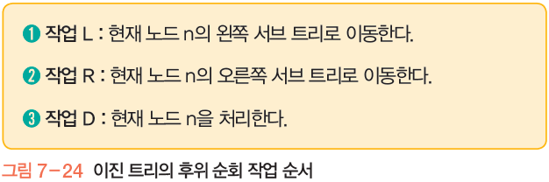

트리
후위 순회^{postorder traversal}
L-R-D 순서로 현재 노드를 방문하는 D 작업을 가장 나중에 수행

Slide 26
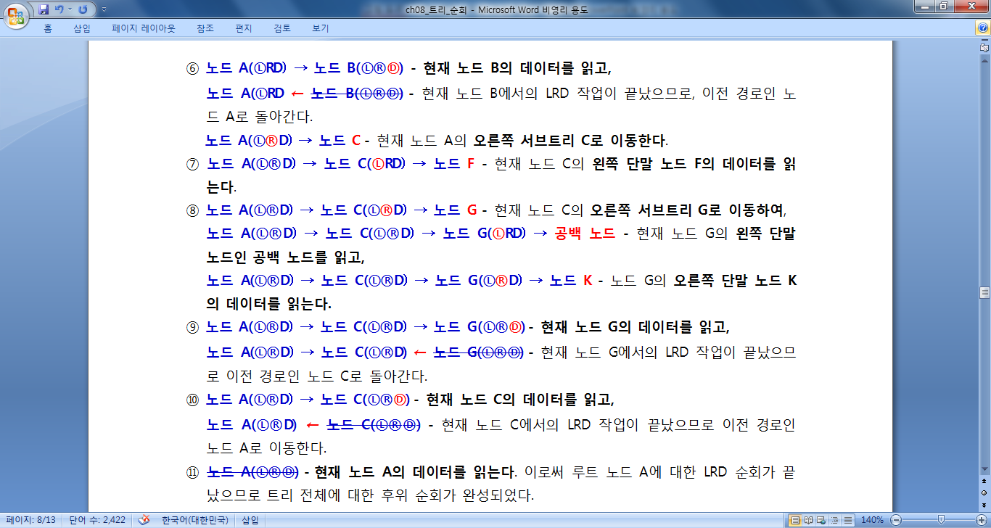
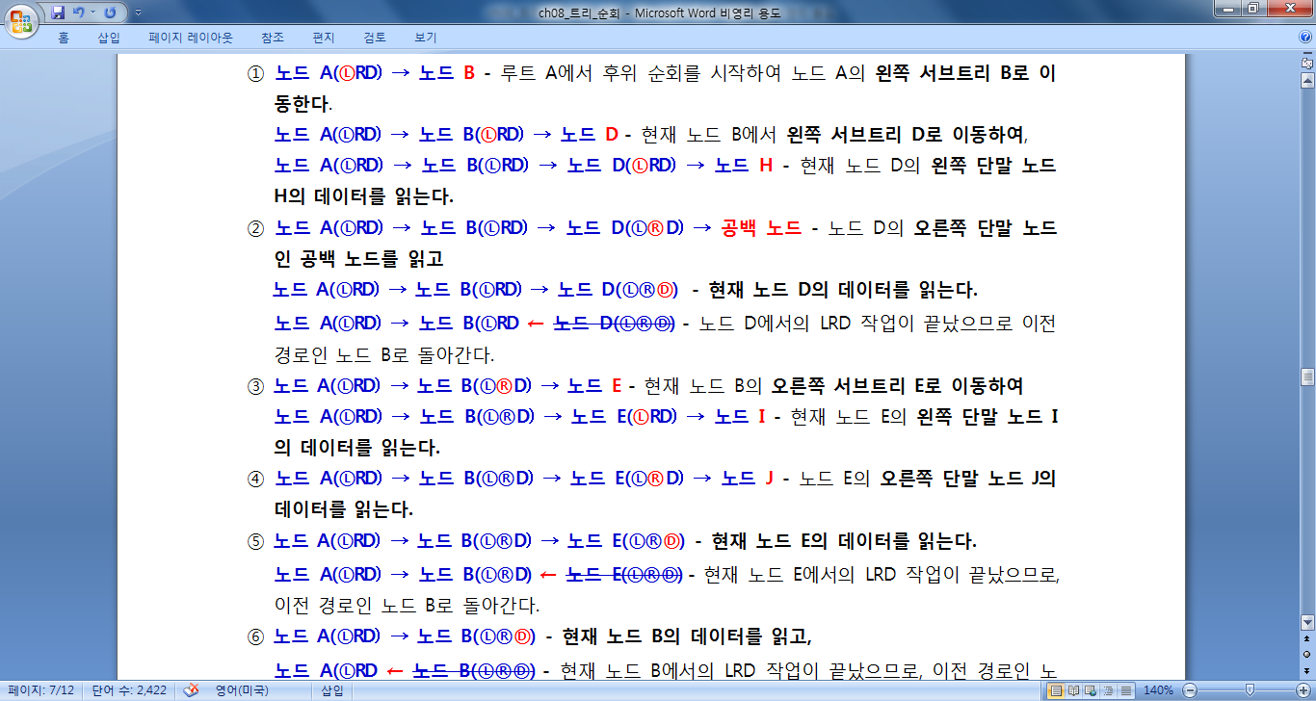
트리
후위 순회 과정 >> H-D-I-J-E-B-F-K-G-C-A
A
B
C
D
E
F
G
H
I
J
K

Slide 27
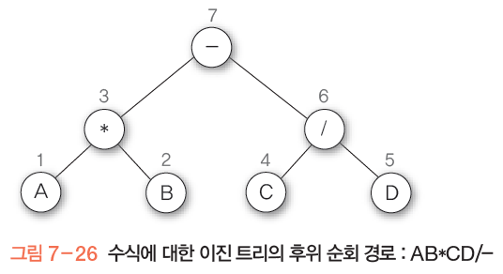
트리
수식 A*B-C/D를 이진 트리로 구성
수식 이진 트리를 후위 순회하면, 수식에 대한 후위 표기식을 구할 수 있음

Slide 28
그래프의 이해

Slide 29
그래프
학습목표
그래프 자료구조의 개념을 이해한다.
그래프를 표현하는 방법을 알아본다.
그래프를 순회하는 방법을 알아본다.
학습내용
그래프의 구조
그래프의 구현
그래프의 순회

Slide 30
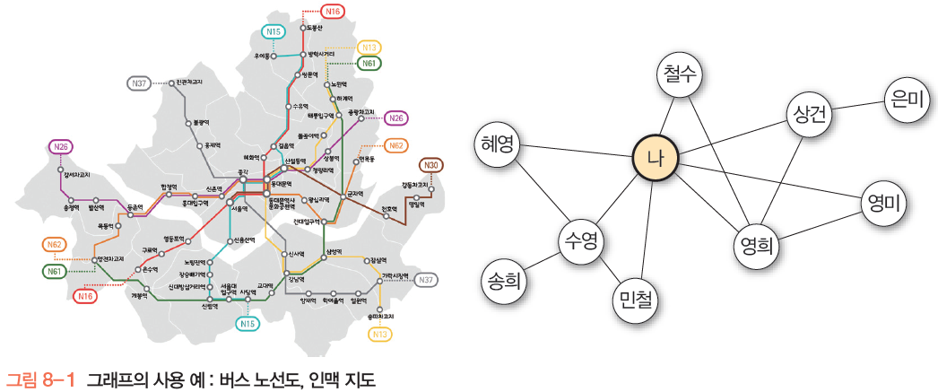
그래프
그래프(graph)
연결되어 있는 원소 사이의 다:다 관계를 표현하는 자료구조
그래프 G
객체를 나타내는 정점(vertex)과 객체를 연결하는 간선(edge)의 집합
G = (V, E)
V는 그래프에 있는 정점들의 집합
E는 정점을 연결하는 간선들의 집합

Slide 31
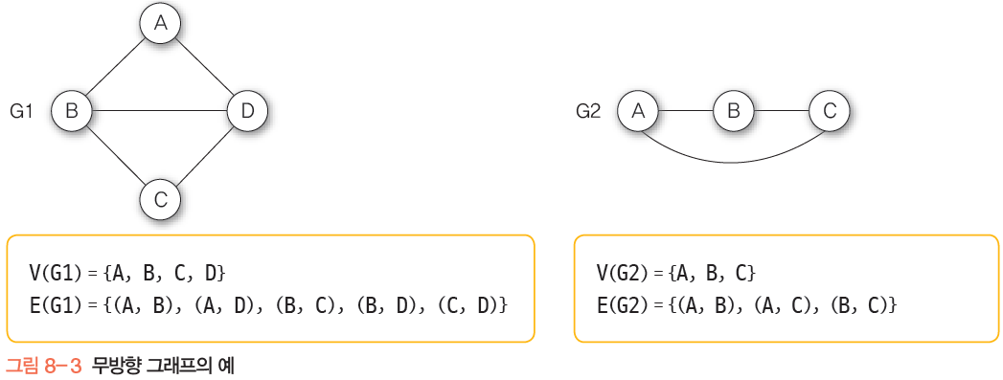
그래프
그래프의 종류
무방향 그래프(^{undirected graph})
두 정점을 연결하는 간선에 방향이 없는 그래프
정점 V_{i}와 정점 V_{j}을 연결하는 간선을 (V_{i}, V_{j})로 표현
(V_{i}, V_{j})와 (V_{j}, V_{i})는 같은 간선을 의미

Slide 32
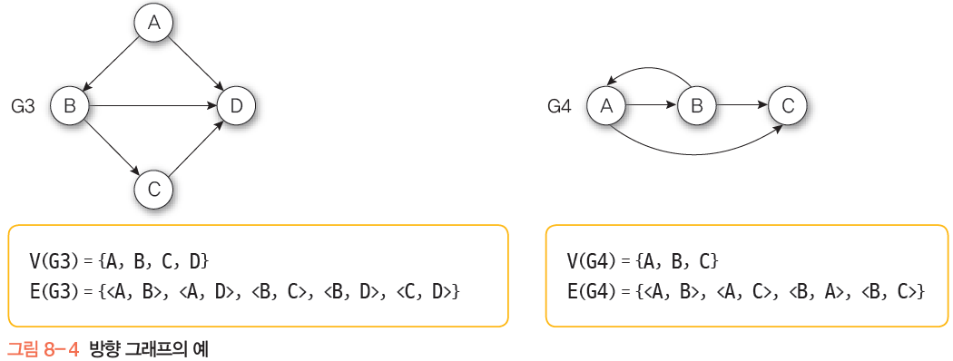
그래프
그래프의 종류
방향 그래프(^{directed graph}) , 다이그래프(^{digraph})
간선에 방향이 있는 그래프
정점 V_{i}에서 정점 V_{j}를 연결하는 간선 즉, V_{i}→V_{j}를 <V_{i}, V_{j}>로 표현
V_{i}를 꼬리(tail), V_{j}를 머리(head)라고 한다.
<V_{i}, V_{j}>와 <V_{j}, V_{i}>는 서로 다른 간선을 의미

Slide 33
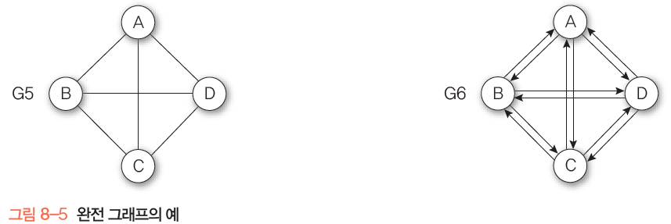
그래프
그래프의 종류
완전 그래프(^{complete graph})
각 정점에서 다른 모든 정점을 연결하여 최대로 많은 간선 수를 가진 그래프
정점이 n개인 무방향 그래프에서 최대 간선 수 : n(n-1)/2개
정점이 n개인 방향 그래프의 최대 간선 수 : n(n-1)개
완전 그래프의 예
G5는 정점의 개수가 4개인 무방향 그래프이므로 완전 그래프가 되려면 4(4-1)/2=6개의 간선 연결
G6은 정점의 개수가 4개인 방향 그래프이므로 완전 그래프가 되려면 4(4-1)=12개의 간선 연결

Slide 34
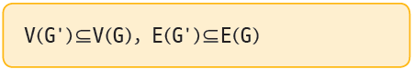
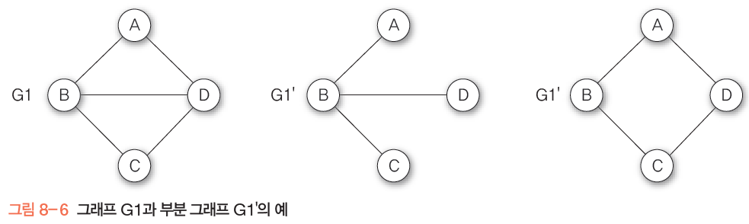
그래프
그래프의 종류
부분 그래프(^{subgraph})
원래의 그래프에서 정점이나 간선을 일부만 제외하여 만든 그래프
그래프 G와 부분 그래프 G'의 관계
그래프 G1에 대한 부분 그래프의 예

Slide 35
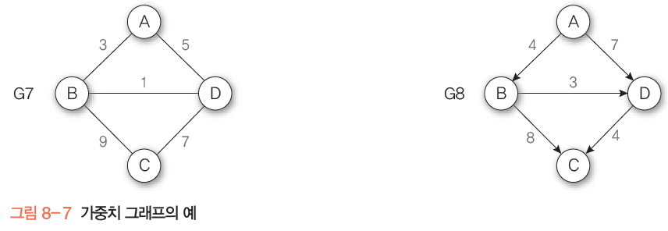
그래프
그래프의 종류
가중 그래프(^{weight graph}) , 네트워크(^{network})
정점을 연결하는 간선에 가중치(^{weight})를 할당한 그래프

Slide 36
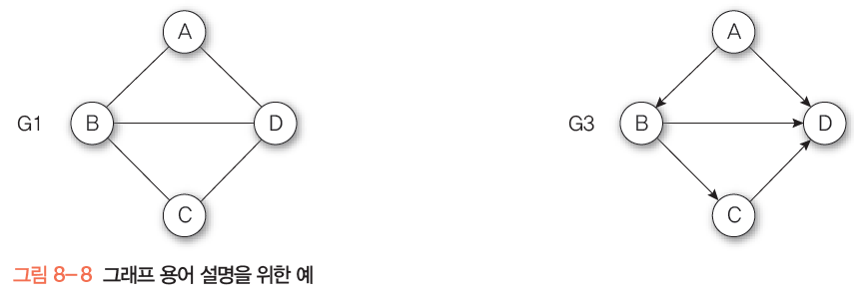
그래프
그래프 관련 용어
그래프에서 두 정점 V_{i}과 V_{j}를 연결하는 간선 (V_{i}, V_{j})가 있을 때, 두 정점 V_{i}와 V_{j}를 인접(^{adjacent})되어 있다고 하고, 간선 (V_{i}, V_{j})는 정점 V_{i}와 V_{j}에 부속(^{incident})되어있다고 함
그래프G1에서 정점 A와 인접한 정점은 B와 D이고, 정점 A에 부속되어 있는 간선은 (A,B)와 (A,D)

Slide 37
그래프
그래프 관련 용어
차수(^{degree}) – 정점에 부속되어 있는 간선의 수
무방향 그래프 G1에서 정점 A의 차수는 2, 정점 B의 차수는 3
방향 그래프의 정점의 차수 = 진입차수 + 진출차수
방향 그래프의 진입차수(in-degree) : 정점을 머리로 하는 간선의 수
방향 그래프의 진출차수(out-degree) : 정점을 꼬리로 하는 간선의 수
방향 그래프 G3에서 정점 B의 진입차수는 1, 진출차수는 2
정점 B의 전체 차수는 (진입차수 + 진출차수) 이므로 3임
경로(^{path})
그래프에서 간선을 따라 갈 수 있는 길을 순서대로 나열한 것 즉, 정점 Vi에서 Vj까지 간선으로 연결된 정점을 순서대로 나열한 리스트
무방향 그래프 G1에서 정점 A에서 정점 C까지는 A-B-C 경로와 A-B-D-C 경로, A-D-C 경로, 그리고 A-D-B-C 경로가 있음
경로길이(^{path length}) - 경로를 구성하는 간선의 수

Slide 38
그래프
그래프 관련 용어
단순경로(^{simple path})
처음과 끝 정점을 제외하고 중복된 정점이 없는 경로
그래프 G1에서 정점 A에서 정점 C까지의 경로 A-B-C는 단순경로이고, 경로 A-B-D-A-B-C는 단순경로가 아님
사이클(^{cycle})
단순경로 중에서 경로의 시작 정점과 마지막 정점이 같은 경로
그래프 G1에서 단순경로 A-B-C-D-A와 그래프 G4에서 단순경로 A-B-A는 사이클이 됨
DAG(^{directed acyclic graph})
방향 그래프이면서 사이클이 없는 그래프

Slide 39
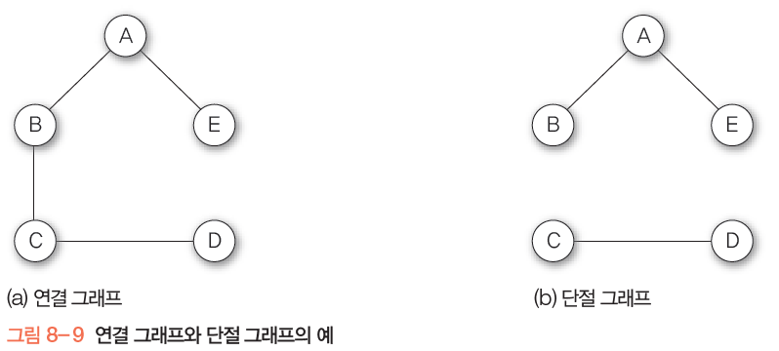
그래프
그래프 관련 용어
연결 그래프(^{connected graph})
서로 다른 모든 쌍의 정점들 사이에 경로가 있는 그래프 즉, 떨어져있는 정점이 없는 그래프
그래프에서 두 정점 V_{i}에서 V_{j}까지의 경로가 있으면 정점 V_{i}와 V_{j}가 연결(^{connected})되었다고 함. 트리는 사이클이 없는 연결 그래프
단절 그래프(^{Disconnected Graph}) – 연결되지 않은 정점이 있는 그래프

Slide 40
그래프
순차 자료구조를 이용한 그래프의 구현 : 인접 행렬
행렬에 대한 2차원 배열을 사용하는 순차 자료구조 방법
그래프의 두 정점을 연결한 간선의 유무를 행렬로 저장
n개의 정점을 가진 그래프 : n x n 정방행렬
행렬의 행 번호와 열 번호 : 그래프의 정점
행렬 값 : 두 정점이 인접되어 있으면 1, 인접되어 있지 않으면 0
무방향 그래프의 인접 행렬
행 i의 합 = 열 i의 합 = 정점 i의 차수
방향 그래프의 인접 행렬
행 i의 합 = 정점 i의 진출차수
열 i의 합 = 정점 i의 진입차수

Slide 41
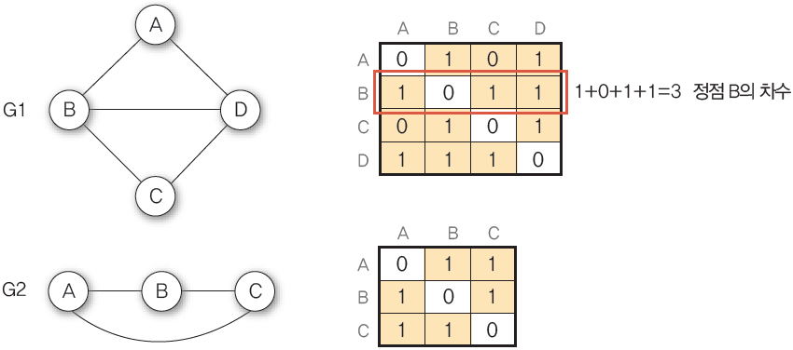
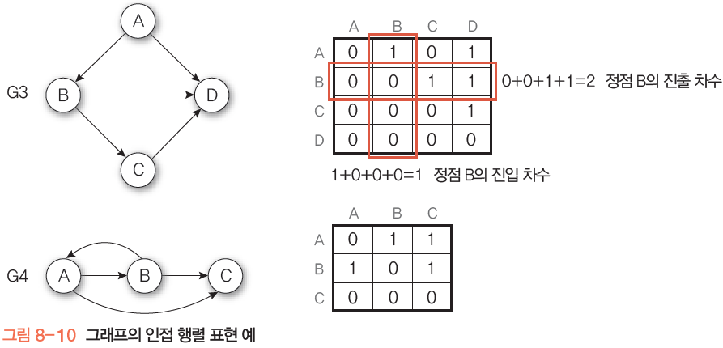
그래프

Slide 42
그래프
그래프 순회^{graph traversal}, 그래프 탐색^{graph search}
하나의 정점에서 시작하여 그래프에 있는 모든 정점을 한번씩 방문하여 처리하는 연산
그래프 탐색 방법
깊이 우선 탐색(^{depth first search : DFS})
너비 우선 탐색(^{breadth first search : BFS})

Slide 43
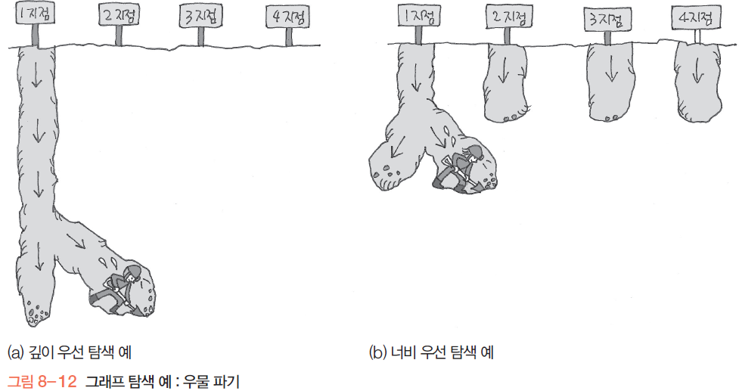
그래프
그래프 순회의 예) 우물 파기
한 지점을 골라서 팔 수 있을 때까지 계속해서 깊게 파다가 아무리 땅을 파도 물이 나오지 않으면, 밖으로 나와 다른 지점을 골라서 다시 깊게 땅을 파는 방법 ( ☞ 깊이 우선 탐색 )
여러 지점을 고르게 파보고 물이 나오지 않으면, 파놓은 구덩이들을 다시 좀더 깊게 파는 방법 ( ☞ 너비 우선 탐색 )

Slide 44
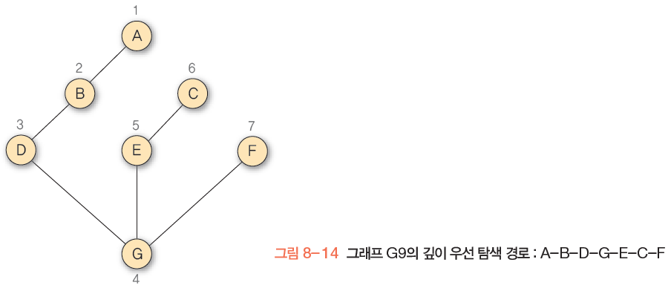
그래프
깊이 우선 탐색 (DFS)
순회 방법
시작 정점의 한 방향으로 갈 수 있는 경로가 있는 곳까지 깊이 탐색해 가다가 더 이상 갈 곳이 없으면, 가장 마지막에 만났던 갈림길 간선이 있는 정점으로 되돌아와 다른 방향의 간선으로 탐색을 계속 반복하여 결국 모든 정점을 방문하는 순회방법
가장 마지막에 만났던 갈림길 간선의 정점으로 가장 먼저 되돌아가서 다시 깊이 우선 탐색을 반복해야 하므로 후입선출 구조의 스택 사용

Slide 45
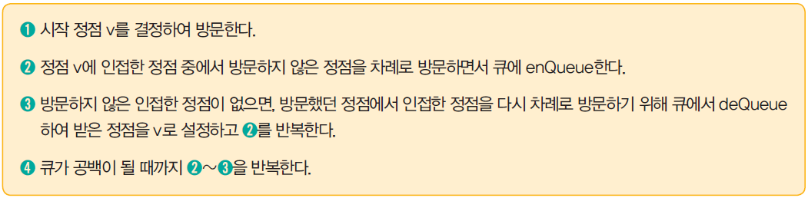
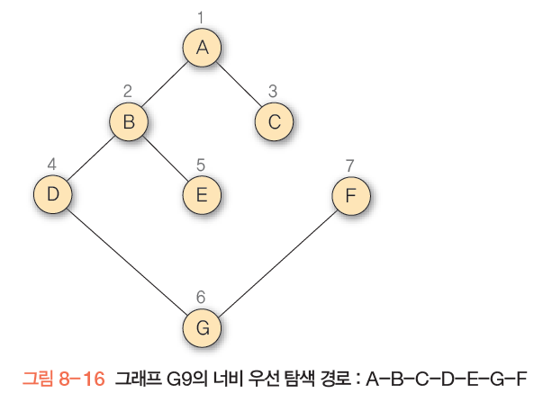
그래프
너비 우선 탐색(BFS)
탐색 순서

Slide 46
예제 풀이

Slide 47
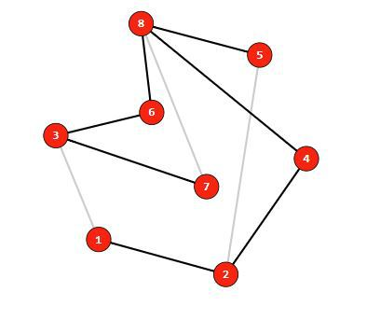
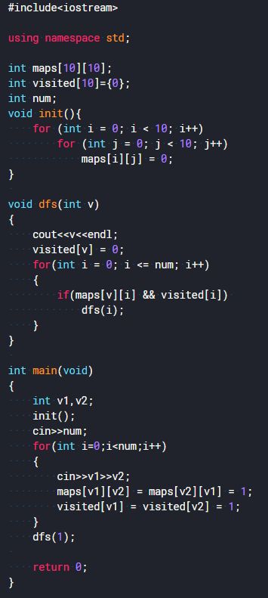
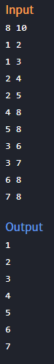
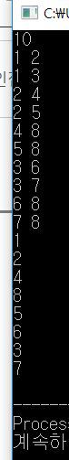
깊이우선탐색
Notes:
1,2
1,2 2,4
1,2 2,4 4,8
1,2 2,4, 2,5
1,2 2,4, 3,6
1,2 1,3 3,7

Slide 48
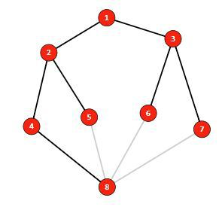
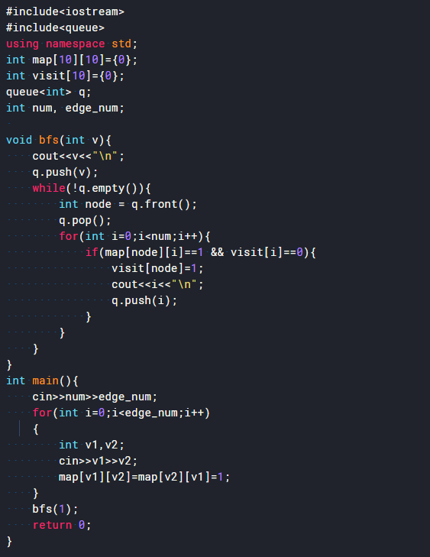
너비우선탐색

